Slide 1
ESTATÍSTICA I AULA 13
ANÁLISE DE SÉRIES TEMPORAIS: – Unidade 5
Recomposição da Série Temporal
Professor Marcelo Menezes Reis

Slide 2
Aulas prévias
Análise de Séries Temporais: decomposição pelo modelo clássico:
Tendência por equação e médias móveis.
Componente sazonal.
Componentes cíclica e irregular

Slide 3
Conteúdo desta aula
Análise de Séries Temporais:
Recomposição da série pelos modelos aditivo e multiplicativo.
Escolha do melhor modelo pelas medidas de acuracidade.

Slide 4
Modelo clássico de decomposição
Uma série (Y) é composta por quatro padrões:
Tendência,
Variações Cíclicas,
Variações Sazonais e
Variações Irregulares
Y = f (T,C,S,I)
Série pode apresentar todos os padrões, apenas alguns ou mesmo apenas um (Irregular)

Slide 5
Recomposição da Série
Agrupar novamente as componentes para comparar com os valores originais.
No modelo aditivo:
T + CI + S = $\hat{Y}aditivo$
No modelo multiplicativo:
T x CI x S = $\hat{Y}multiplicativo$

Slide 6
Recomposição
Usar melhor modelo de tendência por equação.
Se houver influência de sazonalidade:
Usar índices sazonais aditivos;
Usar índices sazonais multiplicativos.
Se houver influência de ciclos:
Identificar corretamente períodos de alta/baixa;
Usar mediana de todos os ciclos de alta;
Usar mediana de todos os ciclos de baixa.

Slide 7
Escolha do modelo
Calcular as medidas de acuracidade para a recomposição pelos dois modelos.
${erro}_{aditivo}=Y−{\hat{Y}}_{aditivo}$
${erro}_{multiplicativo}=Y−{\hat{Y}}_{multiplicativo}$
Encontrar:
erros absolutos, erros quadráticos, erros percentuais absolutos para os dois modelos

Slide 8
Escolha do modelo
Melhor modelo: maioria das medidas mais próximas de zero.

Slide 9
Exemplo 5
Vendas trimestrais em milhões de dólares da loja de departamentos JC Penney de 1996 a 2001.
Melhor tendência (equação): potência.
Sazonalidade: influencia na série (Aula 11).
Sem influência de ciclos.

Slide 10
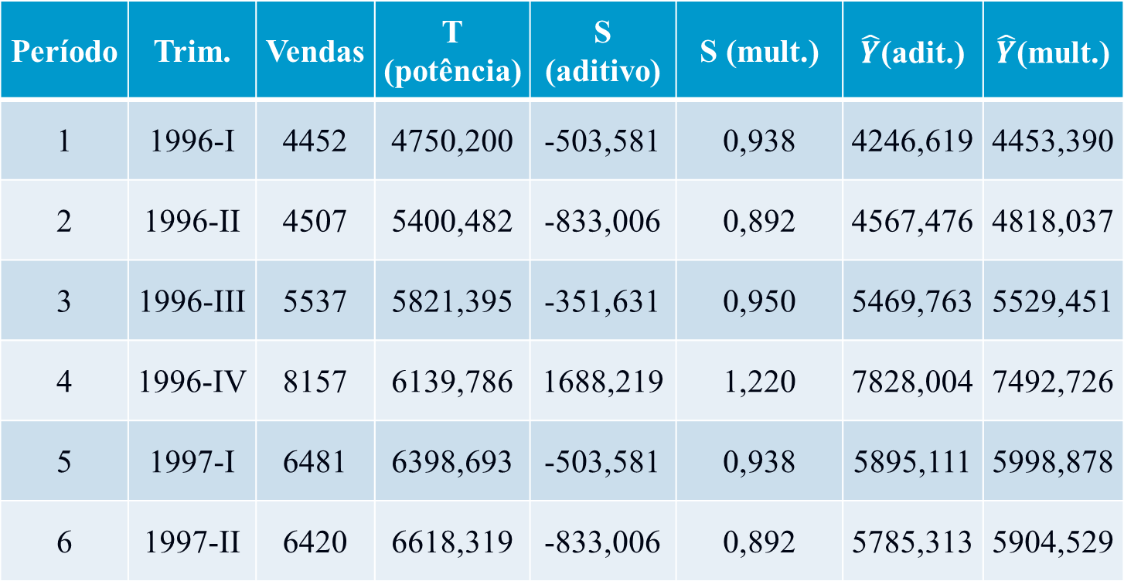
Período | Trim. | Vendas | T (potência) | S (aditivo) | S (mult.) | $\hat{Y}$(adit.) | $\hat{Y}$(mult.)
1 | 1996-I | 4452 | 4750,200 | -503,581 | 0,938 | 4246,619 | 4453,390
2 | 1996-II | 4507 | 5400,482 | -833,006 | 0,892 | 4567,476 | 4818,037
3 | 1996-III | 5537 | 5821,395 | -351,631 | 0,950 | 5469,763 | 5529,451
4 | 1996-IV | 8157 | 6139,786 | 1688,219 | 1,220 | 7828,004 | 7492,726
5 | 1997-I | 6481 | 6398,693 | -503,581 | 0,938 | 5895,111 | 5998,878
6 | 1997-II | 6420 | 6618,319 | -833,006 | 0,892 | 5785,313 | 5904,529

Slide 11
Período | Trim. | Y | $${\hat{Y}}_{adit.}$$ | $$\left|Y −\hat{Y}\right|$$ | $${\left(Y−\hat{Y}\right)}^{2}$$ | $$\left|\frac{\left(Y−\hat{Y}\right)}{Y}\right|$$
1 | 1996-I | 4452 | 4246,619 | 205,381 | 42181,46 | 4,613
2 | 1996-II | 4507 | 4567,476 | 60,476 | 3657,35 | 1,342
3 | 1996-III | 5537 | 5469,763 | 67,237 | 4520,77 | 1,214
4 | 1996-IV | 8157 | 7828,004 | 328,996 | 108238,20 | 4,033
Período | Trim. | Y | $${\hat{Y}}_{mult.}$$ | $$\left|Y −\hat{Y}\right|$$ | $${\left(Y−\hat{Y}\right)}^{2}$$ | $$\left|\frac{\left(Y−\hat{Y}\right)}{Y}\right|$$
1 | 1996-I | 4452 | 4453,390 | 1,390 | 1,93 | 0,031
2 | 1996-II | 4507 | 4818,037 | 311,037 | 96743,73 | 6,901
3 | 1996-III | 5537 | 5529,451 | 7,549 | 56,99 | 0,136
4 | 1996-IV | 8157 | 7492,726 | 664,274 | 441260,53 | 8,144

Slide 12
Exemplo 5
Modelo | Medidas de acuracidade
 | EAM | EQM | EPAM
Aditivo | 292,033 | 144321,17 | 3,896
Multiplicativo | 300,434 | 171889,43 | 3,915
Modelo aditivo tem todas as medidas mais próximas de zero.

Slide 13
Exemplo 5 - Previsão
Trimestre | Período | T(potência) × S _{Aditivo} | Previsão
I | 25 | 4750,2×25^{0,1851} + (-503,581) | 8115,691
II | 26 | 4750,2×26^{0,1851} + (-833,006) | 7849,067
III | 27 | 4750,2×27^{0,1851} + (-351,631) | 8391,305
IV | 28 | 4750,2×28^{0,1851} + (1688,219) | 10490,208

Slide 14
Tô afim de saber...
Sobre análise de séries temporais:
LEVINE, D. M., STEPHAN, D., KREHBIEL, T. C., BERENSON, M. L. Estatística: Teoria e Aplicações - Usando Microsoft Excel em Português. 5ª ed. – Rio de Janeiro: LTC, 2005. Capítulo 13.
MOORE, D.S., McCABE, G.P., DUCKWORTH, W.M., SCLOVE, S. L., A prática da estatística empresarial: como usar dados para tomar decisões. Rio de Janeiro: LTC, 2006. Capítulo 2.

Slide 15
Tô afim de saber...
Para saber como realizar as análises descritas na Unidade 5 através do Microsoft Excel ® consulte “Análise de Séries Temporais com o Microsoft Excel 2007 ®”, disponível no ambiente virtual assim como o arquivo de dados usado nos exemplos apresentados, ou no canal menreis39 no YouTube.

Slide 16
Próxima aula
Conceito experimento aleatório, espaço amostral e eventos.
Conceitos de probabilidade, axiomas e propriedades.

